Slide 1

Network+ Guide to Networks 6th Edition Chương 5 Topo Và tiêu chuẩn Ethernet
Chapter 5
Topologies and Ethernet Standards

Slide 2
Objectives
Describe the basic and hybrid LAN topologies, and their uses, advantages, and disadvantages
Describe the backbone structures that form the foundation for most networks
Compare the different types of switching used in data transmission
Explain how nodes on Ethernet networks share a communications channel
Identify the characteristics of several Ethernet standards

Slide 3
Simple Physical Topologies Các mô hình cấu trúc đơn giản
Physical topology :Topology vật lý
Physical network nodes layout:Bố cục nút mạng vật lý
Depicts broad scope:Mô tả phạm vi rộng
Does not specify:Không chỉ định:
Device types:Loại thiết bị
Connectivity methods:Phương pháp kết nối
Addressing schemes:Đề án

Slide 4
Bus
Bus topology
Single cable:Cáp đơn
Connects all network nodes:Kết nối tất cả các nút mạng
No intervening connectivity devices:Không có thiết bị kết nối can thiệp
One shared communication channel:Một kênh truyền thông chia sẻ
Physical medium:Môi trường vật lý
Coaxial cable:Cáp đồng trục
Passive topology:Mô hình liên kết thụ động
Node listens for, accepts data:Nút nghe, chấp nhận dữ liệu
Uses broadcast to send:Sử dụng phát sóng để gửi

Slide 5
Bus (cont’d.)
Terminators:Máy chấm dứt
50-ohm resistors:Điện trở 50 ohm
Stop signal at end of wire:Dừng tín hiệu ở đầu dây
Signal bounce:Tấn công tín hiệu
Signal travels endlessly between two network ends:Tín hiệu đi bất tận giữa hai đầu mạng
One end grounded:Một đầu kết nối
Removes static electricity:Loại bỏ tĩnh điện

Slide 6
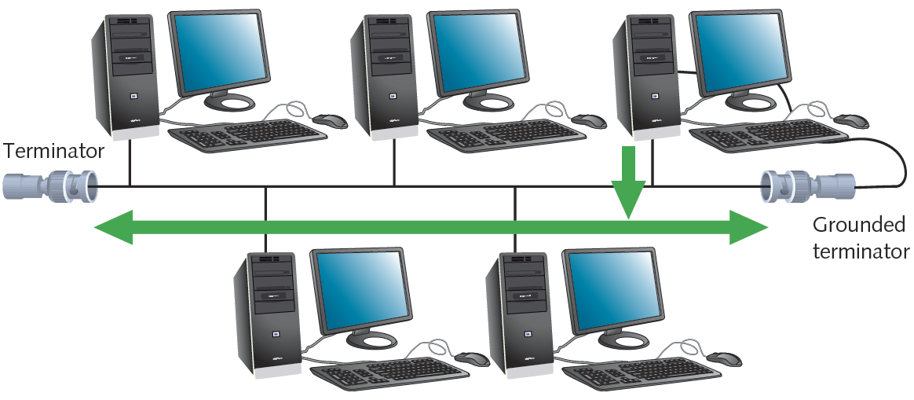
Figure 5-1 A terminated bus topology network
Courtesy Course Technology/Cengage Learning

Slide 7
Bus (cont’d.)
Bus topology advantage: Ưu điểm Bus topology
Relatively inexpensive:Tương đối rẻ tiền
Disadvantages:Nhược điểm
Does not scale well:Không quy mô tốt
Difficult to troubleshoot:Khó khăn để gỡ rối
Not very fault tolerant:Không phải là rất khoan dung lỗi

Slide 8
Ring
Ring topology:Cơ cấu vòng
Node connects to nearest two nodes:Nút kết nối với gần hai nút
Circular network:Mạng lưới thông tư
Clockwise data transmission:Truyền dữ liệu theo chiều kim đồng hồ
One direction (unidirectional) around ring:Một hướng (vòng một chiều) quanh vòng
Active topology:Topology hoạt động
Workstation participates in data delivery:Workstation tham gia cung cấp dữ liệu
Data stops at destination:Dữ liệu dừng tại điểm đến
Physical medium:Môi trường vật lý
Twisted pair or fiber-optic cabling:Cặp xoắn hoặc cáp quang

Slide 9
Ring
Drawbacks: Nhược điểm
Malfunctioning workstation can disable network:Máy trạm không hoạt động có thể vô hiệu hóa mạng
Not very flexible or scalable:Không rất linh hoạt hoặc có thể mở rộng:
Figure 5-2 A ring topology network
Courtesy Course Technology/Cengage Learning

Slide 10
Star
Star topology
Node connects through central device:Nút kết nối qua thiết bị trung tâm
Router or switch:Router hoặc công tắc
Physical medium:Môi trường vật lý
Twisted pair or fiber-optic cabling:Cặp xoắn hoặc cáp quang
Single cable connects only two devices:Cáp đơn kết nối chỉ có hai thiết bị
Advantage:Lợi thế
Fault tolerant:Chịu lỗi
Flexible:Linh hoạt

Slide 11
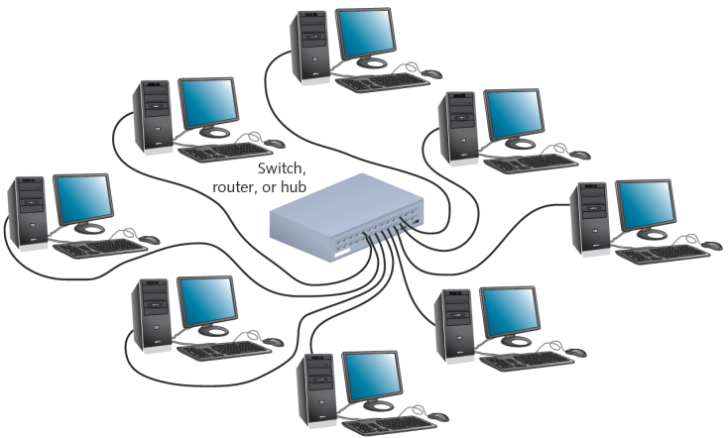
Star (cont’d.)
Most popular fundamental layout:Bố cục cơ bản phổ biến nhất
Modern Ethernet networks based on star topology:Các mạng Ethernet hiện đại dựa trên topo sao
1024 addressable logical network nodes maximum:1024 nút mạng logic có thể định địa chỉ tối đa
Figure 5-3 A star topology network
Courtesy Course Technology/Cengage Learning

Slide 12
Hybrid Topologies Các loại Top
Pure bus, ring, star topologies
Rarely exist because too restrictive:Hiếm khi tồn tại vì quá hạn chế
Hybrid topology:Hỗn hợp Topology
More likely:Có nhiều khả năng hơn
Complex combination of pure topologies:Sự kết hợp phức tạp của topo thuần nhất
Several options:Vài lựa chọn

Slide 13
Star-Wired Ring Vòng Star-Wired
Star-wired ring topology:Hình sao
Star physical topology:Sao topology vật lý
Ring logical topology:Vòng tôplogy hợp lý
Benefit:Lợi ích
Star fault tolerance:Dung sai lỗi Star
Network use:Sử dụng mạng
Token Ring networks:Mạng Token Ring
IEEE 802.5

Slide 14
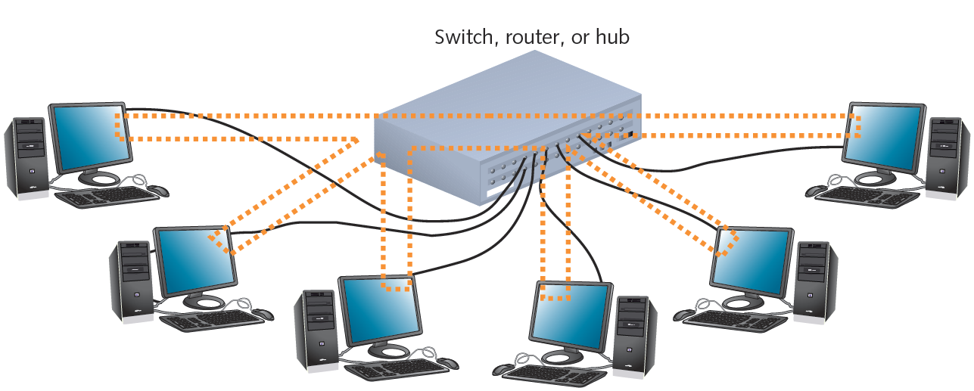
Star-Wired Ring (cont’d.)
Figure 5-4 A star-wired ring topology network
Courtesy Course Technology/Cengage Learning

Slide 15
Star-Wired Bus
Star-wired bus topology
Workstation groups
Star-connected devices
Networked via single bus
Advantage
Cover longer distances
Easily interconnect, isolate different segments
Drawback
Cabling, connectivity device expense
Basis for modern Ethernet networks
Topology BUS có sao
Nhóm làm việc
Thiết bị có gắn sao
Được nối mạng qua bus đơn
Lợi thế
Che khoảng cách dài hơn
Dễ dàng kết nối, cô lập các phân đoạn khác nhau
Hạn chế
Cáp, chi phí thiết bị kết nối
Cơ sở cho mạng Ethernet hiện đại

Slide 16
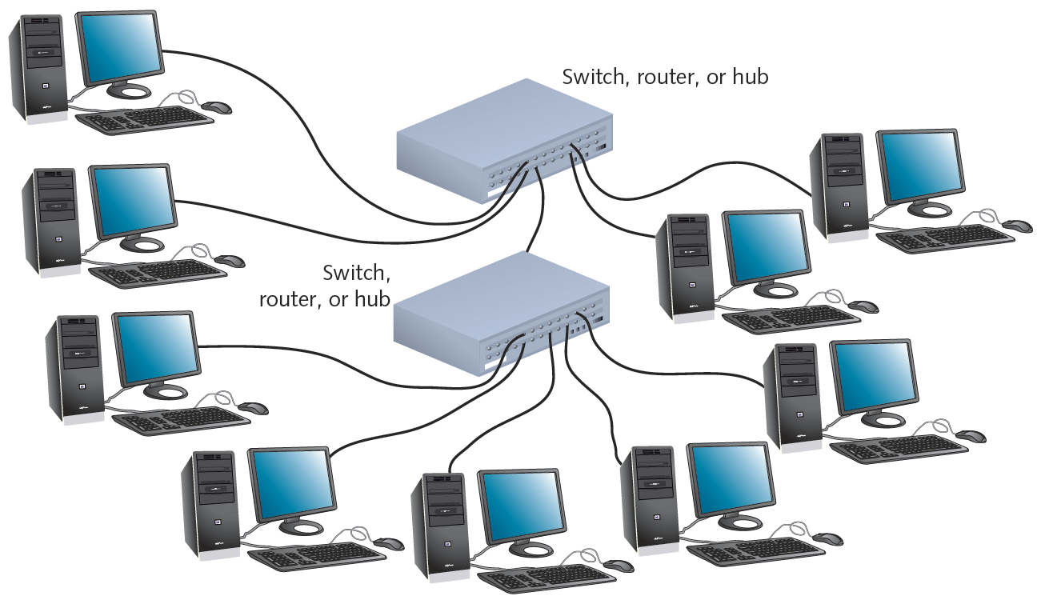
Star-Wired Bus (cont’d.)
Figure 5-5 A star-wired bus topology network
Courtesy Course Technology/Cengage Learning

Slide 17
Logical Topologies Các kiểu cấu trúc logic
Refers to way data transmitted between nodes
Rather than physical layout
Does not necessarily match physical topology
Most common: bus and ring
Broadcast domain
All nodes connected to single repeating device or switch
Đề cập đến cách dữ liệu truyền giữa các nút
Thay vì bố cục vật lý
Không nhất thiết phải khớp với topo vật lý
Phổ biến nhất: xe buýt và vành đai
Tên miền phát sóng
Tất cả các nút kết nối với thiết bị lặp lại đơn hoặc công tắc

Slide 18
Backbone Networks Mạng xương sống
Cabling connecting hubs, switches, routers
More throughput
Large organizations
Fiber-optic backbone
Cat 5 or better for hubs, switches
Enterprise-wide network backbones
Complex, difficult to plan
Enterprise
Entire organization
Significant building block: backbone
Cáp kết nối các hub, switch, routers
Thông tin nhiều hơn
Các tổ chức lớn
Xương sống cáp quang
Cat 5 hoặc tốt hơn cho các hub, switch
Mạng xương sống toàn bộ doanh nghiệp
Phức tạp, khó hoạch
Doanh nghiệp
Toàn bộ tổ chức
Khối xây dựng quan trọng: xương sống

Slide 19
Serial Backbone Xương sống nối tiếp
Simplest backbone
Two or more devices
Connect using single medium in daisy-chain fashion
Daisy-chain
Linked series of devices
Benefit
Logical growth solution
Modular additions
Low-cost LAN infrastructure expansion
Easily attach switche
Xương sống đơn giản
Hai hoặc nhiều thiết bị
Kết nối bằng cách sử dụng phương tiện đơn trong chuỗi thời gian daisy
Chuỗi daisy
Chuỗi các thiết bị được liên kết
Lợi ích
Giải pháp tăng trưởng hợp lý
Bổ sung mô đun
Chi phí thấp mở rộng cơ sở hạ tầng mạng LAN
Dễ dàng gắn các thiết bị chuyển mạch

Slide 20
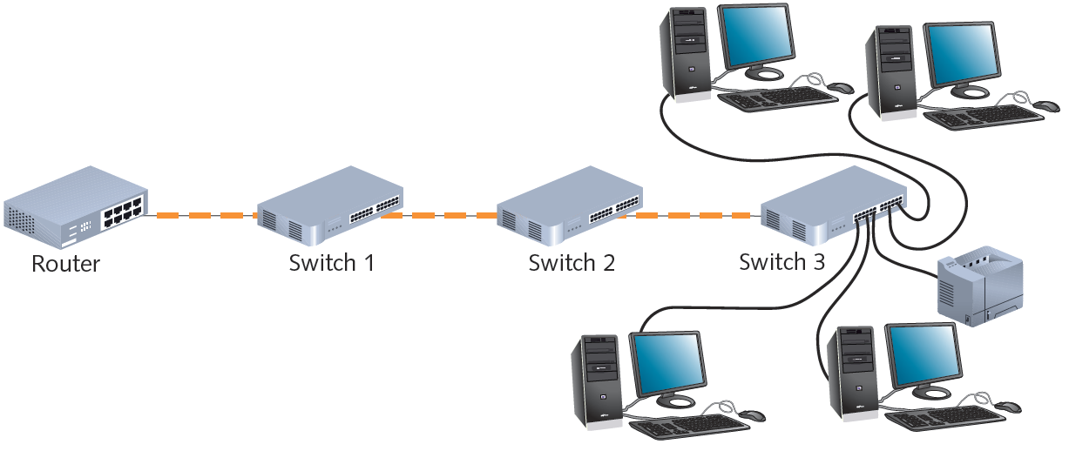
Serial Backbone (cont’d.)
Backbone components
Gateways, routers, switches
Các thành phần xương sống
Cổng, bộ định tuyến, công tắc
Figure 5-6 A serial backbone
Courtesy Course Technology/Cengage Learning

Slide 21
Serial Backbone (cont’d.)
Serial connection of repeating devices
Limited distance spanned between each
Standards
Define number of repeating devices allowed
Exceed standards
Intermittent, unpredictable data transmission errors
Not used in modern networks
Kết nối nối tiếp các thiết bị lặp lại
Khoảng cách giới hạn được kéo dài giữa mỗi
Tiêu chuẩn
Xác định số lượng thiết bị lặp lại cho phép
Exceed standards
Lỗi liên tục, không thể đoán trước được khi truyền tải dữ liệu
Không được sử dụng trong mạng hiện đại

Slide 22
Distributed Backbone Xương sống được phân phối
Connectivity devices
Connected to hierarchy of central connectivity devices
Benefit
Simple expansion, limited capital outlay
More complicated distributed backbone
Connects multiple LANs, LAN segments using routers
Thiết bị kết nối
Kết nối với các thiết bị kết nối trung tâm
Lợi ích
Đơn giản mở rộng, vốn đầu tư hạn chế
Xương sống phân tán phức tạp hơn
Kết nối nhiều mạng LAN, các phân đoạn LAN sử dụng bộ định tuyến

Slide 23
Distributed Backbone (cont’d.)
Additional benefits
Workgroup segregation
May include daisy-chain linked repeating devices
Consider length
Drawback
Potential for single failure points
Lợi ích kèm theo
Tách nhóm làm việc
Có thể bao gồm các thiết bị lặp đi lặp lại liên kết chuỗi
Xem xét chiều dài
Hạn chế
Tiềm năng cho các điểm thất bại duy nhất

Slide 24
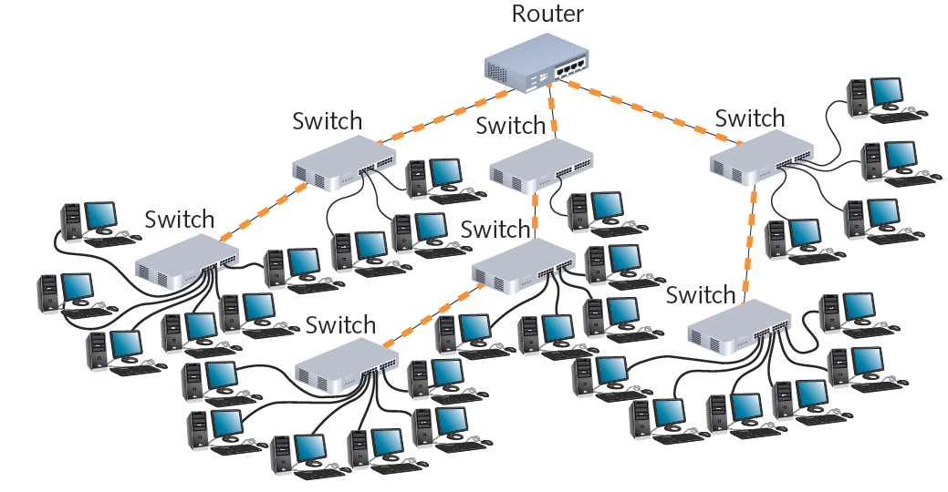
Figure 5-7 A simple distributed backbone
Courtesy Course Technology/Cengage Learning

Slide 25
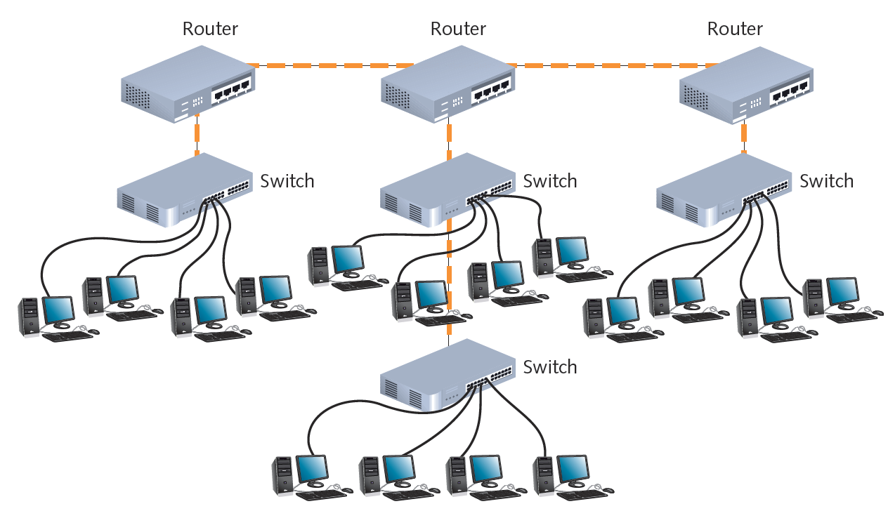
Figure 5-8 A distributed backbone connecting multiple LANs
Courtesy Course Technology/Cengage Learning

Slide 26
Collapsed Backbone Xương sống sụp đổ
Uses router or switch
Single central connection point for multiple subnetworks
Highest layer
Single router or switch with multiprocessors
Central router failure risk
Routers may slow data transmission
Advantages
Interconnect different subnetwork types
Central management
Sử dụng bộ định tuyến hoặc bộ chuyển mạch
Điểm kết nối trung tâm đơn cho nhiều mạng con
Lớp cao nhất
Một router hoặc chuyển đổi với các bộ xử lý đa
Rủi ro của router trung tâm
Các bộ định tuyến có thể làm chậm truyền dữ liệu
Ưu điểm
Kết nối các loại mạng con khác nhau
Quản lý trung ương

Slide 27
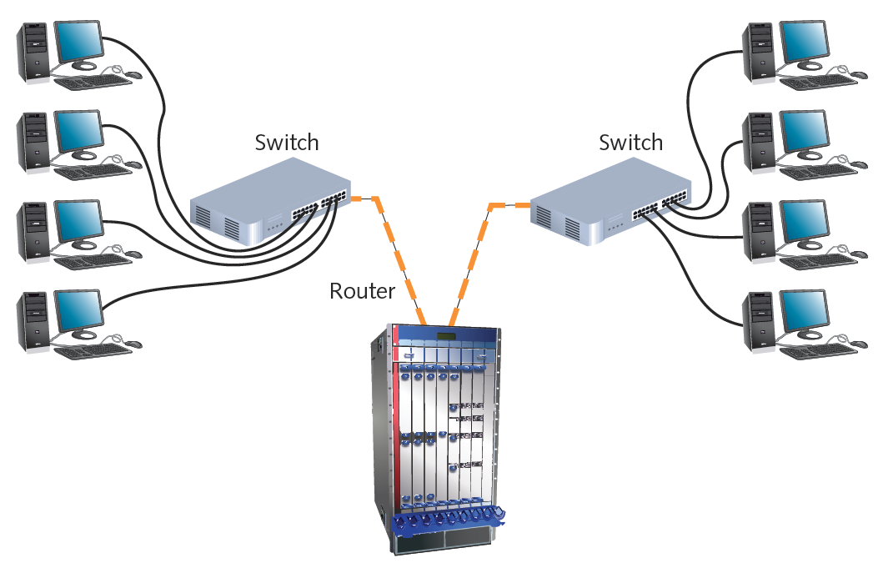
Figure 5-9 A collapsed backbone
Courtesy Course Technology/Cengage Learning

Slide 28
Parallel Backbone Sương sống song song
Most robust network backbone
More than one central router, switch
Connects to each network segment
Requires duplicate connections between connectivity devices
Advantage
Redundant links
Increased performance
Better fault tolerance
Hầu hết mạng xương sống mạnh mẽ
Nhiều router trung tâm, switch
Kết nối tới từng phân đoạn mạng
Yêu cầu trùng lặp các kết nối giữa các thiết bị kết nối
Lợi thế
Liên kết dự phòng
Tăng hiệu suất
Dung sai lỗi tốt hơn

Slide 29
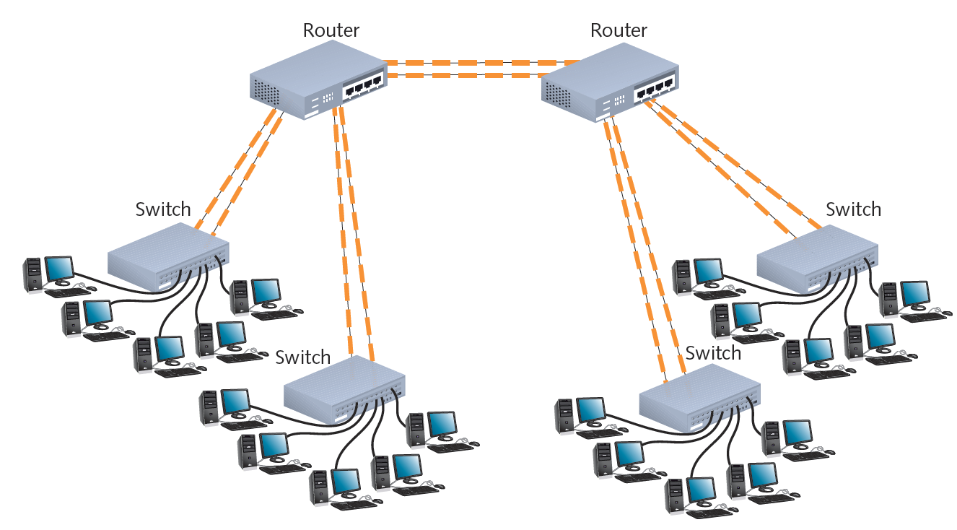
Figure 5-10 A parallel backbone
Courtesy Course Technology/Cengage Learning

Slide 30
Switching Chuyển đổi
Logical network topology component
Determines connection creation between nodes
Three methods
Circuit switching
Packet switching
Multiprotocol label switching
Thành phần tôpô mạng hợp lý
Xác định kết nối tạo giữa các nút
Ba phương pháp
Chuyển mạch
Chuyển mạch gói
Chuyển đổi nhãn hiệu đa chuỗi

Slide 31
Circuit Switching Mạch chuyển đổi
Connection established between two network nodes
Before transmitting data
Dedicated bandwidth
Data follows same initial path selected by switch
Monopolizes bandwidth while connected
Resource wasted
Uses
Live audio, videoconferencing
Traditional telephone calls
Kết nối được thiết lập giữa hai nút mạng
Trước khi truyền dữ liệu
Băng thông chuyên dụng
Dữ liệu theo cùng một đường dẫn ban đầu được chọn bởi công tắc
Độc quyền băng thông khi kết nối
Tài nguyên lãng phí
Sử dụng
Live audio, hội nghị truyền hình
Các cuộc gọi điện thoại truyền thống

Slide 32
Packet Switching Chuyển mạch gói
Most popular
Breaks data into packets before transporting
Packets
Travel any network path to destination
Find fastest circuit available at any instant
Need not follow each other
Need not arrive in sequence
Reassembled at destination
Requires speedy connections for live audio, video transmission
Phổ biến nhất
Chia dữ liệu thành các gói dữ liệu trước khi vận chuyển
Gói
Du lịch bất kỳ đường dẫn mạng đến đích
Tìm mạch nhanh nhất có sẵn tại bất kỳ thời điểm nào
Không cần phải theo sát nhau
Không cần đến trình tự
Đã lắp ráp tại điểm đến
Yêu cầu kết nối nhanh chóng cho âm thanh sống, truyền video

Slide 33
MPLS (Multiprotocol Label Switching) Chuyển đổi nhãn Đa luồng
Introduced by IETF in 1999
Enables multiple types of Layer 3 protocols:
To travel over any one of several Layer 2 protocols
Most often supports IP
Common use
Layer 2 WAN protocols
Offers potentially faster transmission than packet- or circuit-switched networks
Được giới thiệu bởi IETF năm 1999
Cho phép nhiều loại giao thức lớp 3:
Di chuyển qua bất kỳ một trong nhiều giao thức lớp 2
Hầu hết thường hỗ trợ IP
Sử dụng chung
Các giao thức WAN lớp 2
Cung cấp khả năng truyền nhanh hơn các mạng chuyển mạch gói hoặc mạch

Slide 34
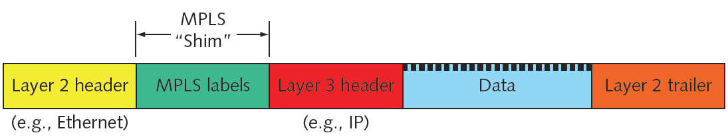
MPLS (cont’d.)
Advantages
Use packet-switched technologies over traditionally circuit switched networks
Create end-to-end paths
Addresses traditional packet switching limitations
Better QoS (quality of service)
Ưu điểm
Sử dụng các công nghệ chuyển mạch gói thông qua các mạng chuyển mạch truyền thống
Tạo đường dẫn đầu cuối đến đầu cuối
Địa chỉ các hạn chế truyền tải gói truyền thống
QoS tốt hơn (chất lượng dịch vụ)
Figure 5-11 MPLS shim within a frame
Courtesy Course Technology/Cengage Learning

Slide 35
Ethernet
Most popular networking technology used on modern LANs
Benefits
Flexible
Can run on various network media
Excellent throughput
Reasonable cost
All variations
Share common access method
CSMA/CD
Công nghệ mạng phổ biến nhất được sử dụng trên các mạng LAN hiện đại
Lợi ích
Linh hoạt
Có thể chạy trên các phương tiện truyền thông mạng khác nhau
Thông lượng tuyệt vời
Chi phí hợp lý
Tất cả biến thể
Chia sẻ phương pháp tiếp cận phổ biến
CSMA / CD

Slide 36
CSMA/CD (Carrier Sense Multiple Access with Collision Detection) Carrier Sense đa truy cập với phát hiện va chạm)
Network access method
Controls how nodes access communications channel
Necessary to share finite bandwidth
Carrier sense
Ethernet NICs listen, wait until free channel detected
Multiple access
Ethernet no
Phương pháp truy cập mạng
Kiểm soát cách các nút truy cập kênh truyền thông
Cần chia sẻ băng thông hữu hạn
Ý nghĩa của nhà cung cấp
Ethernet NIC lắng nghe, đợi cho đến khi phát hiện kênh miễn phí
Truy cập nhiều
Nút Ethernet đồng thời theo dõi lưu lượng truy cập, phương tiện truy cậpdes simultaneously monitor traffic, access media

Slide 37
CSMA/CD (cont’d.)
Collision
Two nodes simultaneously:
Check channel, determine it is free, begin transmission
Collision detection
Manner nodes respond to collision
Requires collision detection routine
Enacted if node detects collision
Jamming
NIC issues 32-bit sequence
Indicates previous message faulty
Va chạm
Hai nút cùng một lúc:
Kiểm tra kênh, xác định nó là miễn phí, bắt đầu truyền
Phát hiện va chạm
Các nút theo phương pháp đáp ứng với va chạm
Yêu cầu thường trình phát hiện va chạm
Xoá nếu node phát hiện va chạm
Nham nhở
NIC trình bày chuỗi 32-bit
Cho biết tin nhắn trước bị lỗi

Slide 38
CSMA/CD (cont’d.)
Heavily trafficked network segments
Collisions common
Segment growth
Performance suffers
“Critical mass” number dependencies
Data type and volume regularly transmitted
Collisions corrupt data, truncate data frames
Network must detect and compensate
Phân đoạn mạng được buôn bán nặng nề
Collisions common
Tăng trưởng theo phân khúc
Hiệu suất bị suffers
Số lượng phụ thuộc số lượng "Critical mass"
Loại dữ liệu và khối lượng truyền thường xuyên
Collisions dữ liệu bị hỏng, truncate khung dữ liệu
Mạng phải phát hiện và bồi thường

Slide 39
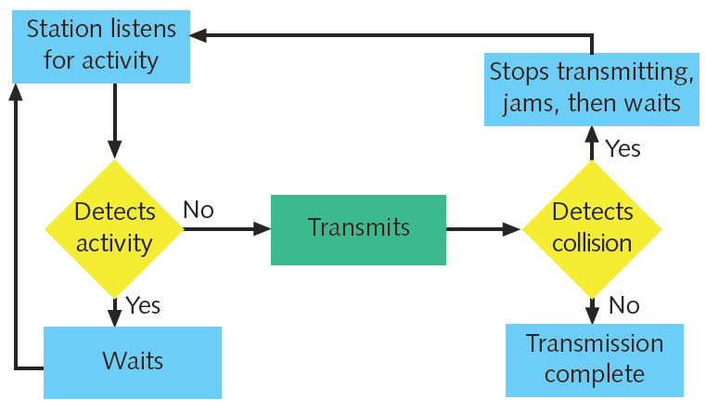
Figure 5-12 CSMA/CD process
Courtesy Course Technology/Cengage Learning

Slide 40
CSMA/CD (cont’d.)
Collision domain
Portion of network where collisions occur
Ethernet network design
Repeaters repeat collisions
Result in larger collision domain
Switches and routers
Separate collision domains
Collision domains differ from broadcast domains
Miền va chạm
Phần mạng có va chạm xảy ra
Thiết kế mạng Ethernet
Lặp đi lặp lại va chạm
Kết quả trong miền va chạm lớn hơn
Công tắc và bộ định tuyến
Miền va chạm riêng biệt
Miền va chạm khác với tên miền phát sóng

Slide 41
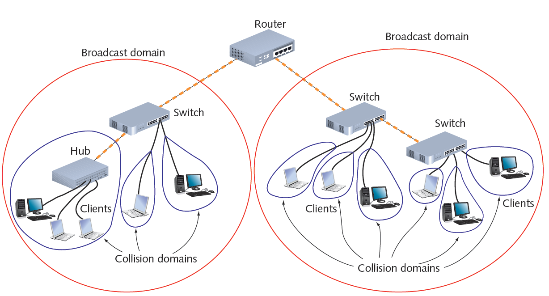
Figure 5-13 Broadcast domains and collision domains
Courtesy Course Technology/Cengage Learning

Slide 42
CSMA/CD (cont’d.)
Ethernet cabling distance limitations
Effected by collision domains
Data propagation delay
Data travel time too long
Cannot identify collisions accurately
100 or 1000 Mbps networks
Three segment maximum connected with two repeating devices
10 Mbps buses
Five segment maximum connected with four repeating devices
Ethernet cáp khoảng cách hạn chế
Ảnh hưởng bởi miền va chạm
Trễ truyền dữ liệu
Thời gian di chuyển dữ liệu quá dài
Không thể xác định được va chạm chính xác
100 hoặc 1000 Mbps mạng
Ba đoạn tối đa được kết nối với hai thiết bị lặp lại
Xe buýt 10 Mbps
Tối đa năm đoạn kết nối với bốn thiết bị lặp lại

Slide 43
Ethernet Standards for Copper Cable Chuẩn Ethernet cho cáp đồng
IEEE Physical layer standards
Specify how signals transmit to media
Differ significantly in signal encoding
Affect maximum throughput, segment length, wiring requirements
Tiêu chuẩn vật lý IEEE
Chỉ định cách tín hiệu truyền đến phương tiện
Khác biệt đáng kể trong mã hóa tín hiệu
Ảnh hưởng đến công suất tối đa, độ dài đoạn, yêu cầu về dây

Slide 44
Ethernet Standards for Copper Cable (cont’d.)
10Base-T
10 represents maximum throughput: 10 Mbps
Base indicates baseband transmission
T stands for twisted pair
Two pairs of wires: transmit and receive
Full-duplex transmission
Follows 5-4-3 rule of networking
Five network segments
Four repeating devices
Three populated segments maximum

Slide 45
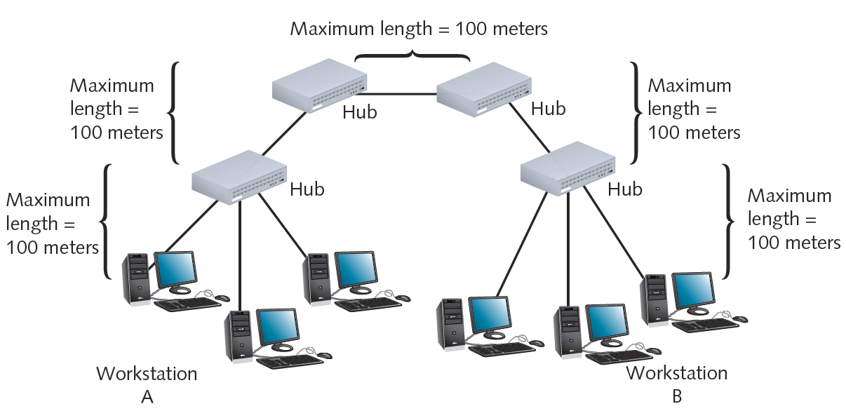
Figure 5-14 A 10Base-T network
Courtesy Course Technology/Cengage Learning

Slide 46
Ethernet Standards for Copper Cable (cont’d.)
100Base-T (Fast Ethernet)
IEEE 802.3u standard
Similarities with 10Base-T
Baseband transmission, star topology, RJ-45 connectors
Supports three network segments maximum
Connected with two repeating devices
100 meter segment length limit between nodes
100Base-TX
100-Mbps throughput over twisted pair
Full-duplex transmission: doubles effective bandwidth
100Base-T (Fast Ethernet)
Tiêu chuẩn IEEE 802.3u
Tương tự với 10Base-T
Truyền dẫn baseband, topology ngôi sao, đầu nối RJ-45
Hỗ trợ ba phân đoạn mạng tối đa
Kết nối với hai thiết bị lặp lại
Giới hạn chiều dài phân đoạn 100 m giữa các nút
100Base-TX
Tốc độ 100 Mbps trên cặp xoắn
Truyền dẫn song công: tăng gấp đôi hiệu quả băng thông

Slide 47
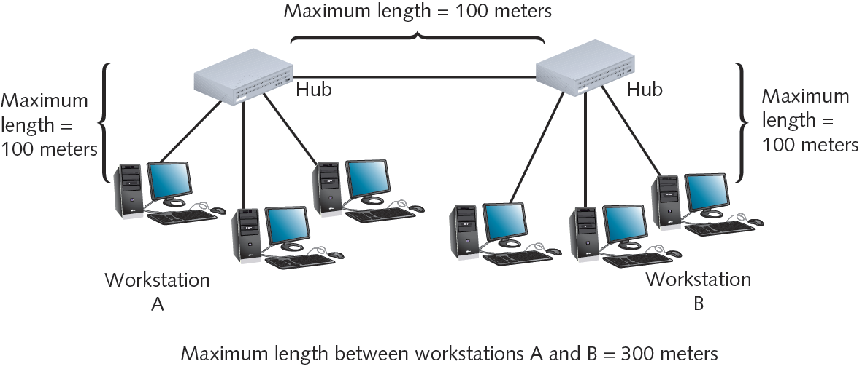
Figure 5-15 A 10Base-T network
Courtesy Course Technology/Cengage Learning

Slide 48
Ethernet Standards for Copper Cable (cont’d.)
1000Base-T (Gigabit Ethernet)
IEEE 802.3ab standard
1000 represents 1000 Mbps
Base indicates baseband transmission
T indicates twisted pair wiring
Four pairs of wires in Cat 5 or higher cable
Transmit and receive signals
Data encoding scheme: different from 100Base-T
Standards can be combined
Maximum segment length: 100 meters, one repeater
1000Base-T (Gigabit Ethernet)
Tiêu chuẩn IEEE 802.3ab
1000 đại diện cho 1000 Mbps
Base biểu thị truyền baseband
T cho biết dây xoắn đôi
Bốn cặp dây cáp Cat 5 hoặc cao hơn
Truyền và nhận tín hiệu
Sơ đồ mã hóa dữ liệu: khác với 100Base-T
Các tiêu chuẩn có thể được kết hợp
Độ dài đoạn tối đa: 100 mét, một bộ lặp

Slide 49
Ethernet Standards for Copper Cable (cont’d.)
10GBase-T
IEEE 802.3an
Pushing limits of twisted pair
Requires Cat 6, 6a, or 7 cabling
Maximum segment length: 100 meters
Benefits
Very fast data transmission
Cheaper than fiber-optic
Uses
Connect network devices
Connect servers, workstations to LAN
10GBase-T
IEEE 802.3an
Đẩy giới hạn của cặp xoắn
Yêu cầu hệ thống cáp Cat 6, 6a hoặc 7
Độ dài đoạn tối đa: 100 mét
Lợi ích
Truyền dữ liệu rất nhanh
Rẻ hơn cáp quang
Sử dụng
Kết nối thiết bị mạng
Kết nối máy chủ, máy trạm vào mạng LAN

Slide 50
Ethernet Standards for Fiber-Optic Cable
100Base-FX (Fast Ethernet)
100-Mbps throughput, baseband, fiber-optic cabling
Multimode fiber containing at least two strands
Half-duplex mode
One strand receives; one strand transmits
412 meters segment length
Full duplex-mode
Both strands send and receive
2000 meters segment length
One repeater maximum
IEEE 802.3u standard
100Base-FX (Fast Ethernet)
Tốc độ 100 Mbps, dải cơ sở, cáp quang
Sợi đa có chứa ít nhất hai sợi
Chế độ Half-Duplex
Một sợi dây nhận được; Một sợi truyền
Chiều dài phân đoạn 412 mét
Chế độ song công
Cả hai sợi gửi và nhận
Chiều dài đoạn 2000 mét
Một repeater tối đa
Tiêu chuẩn IEEE 802.3u

Slide 51
Ethernet Standards for Fiber-Optic Cable (cont’d.)
1000Base-LX (1-Gigabit Ethernet)
IEEE 802.3z standard
1000: 1000-Mbps throughput
Base: baseband transmission
LX: reliance on 1300 nanometers wavelengths
Longer reach than any other 1-gigabit technology
Single-mode fiber: 5000 meters maximum segment
Multimode fiber: 550 meters maximum segment
One repeater between segments
Excellent choice for long backbones
1000Base-LX (1-Gigabit Ethernet)
Tiêu chuẩn IEEE 802.3z
Tốc độ 1000: 1000-Mbps
Cơ sở: truyền dẫn baseband
LX: sự phụ thuộc vào bước sóng 1300 nano mét
Dài hơn bất kỳ công nghệ 1-gigabit khác
Sợi đơn chế độ: phân đoạn tối đa 5000 mét
Sợi đa chiều: tối đa 550 mét phân đoạn
Một bộ lặp giữa các phân đoạn
Sự lựa chọn tuyệt vời cho xương sống dài

Slide 52
Ethernet Standards for Fiber-Optic Cable (cont’d.)
1000Base-SX (1-Gigabit Ethernet)
Differences from 1000Base-LX
Multimode fiber-optic cable (installation less expensive)
Uses short wavelengths (850 nanometers)
Maximum segment length dependencies
Fiber diameter, modal bandwidth used to transmit signals

Slide 53
Ethernet Standards for Fiber-Optic Cable (cont’d.)
1000Base-SX (cont’d.)
Modal bandwidth measurement
Highest frequency of multimode fiber signal (over specific distance)
MHz-km
Higher modal bandwidth, multimode fiber caries signal reliably longer
50 micron fibers: 550 meter maximum length
62.5 micron fibers: 275 meter maximum length
One repeater between segments
Best suited for shorter network runs
1000Base-SX (tiếp)
Đo băng thông modal
Tần số cao nhất của tín hiệu sợi đa cực (trong khoảng cách cụ thể)
MHz-km
Độ rộng băng tần modal cao hơn, tín hiệu sâu răng đa dạng tín hiệu đáng tin cậy hơn
50 micron sợi: 550 mét chiều dài tối đa
Sợi 62,5 micron: Chiều dài tối đa 275 mét
Một bộ lặp giữa các phân đoạn
Thích hợp nhất cho việc chạy mạng ngắn hơn

Slide 54
10-Gigabit Fiber-Optic Standards Tiêu chuẩn cáp quang 10 Gigabit
Extraordinary potential for fiber-optic cable
Pushing limits
802.3ae standard
Fiber-optic Ethernet networks
Transmitting data at 10 Gbps
Several variations
Common characteristics
Star topology, allow one repeater, full-duplex mode
Differences
Signal’s light wavelength; maximum allowable segment length
Tiềm năng bất thường cho cáp quang
Giới hạn đẩy
Tiêu chuẩn 802.3ae
Mạng cáp quang
Truyền dữ liệu ở tốc độ 10 Gbps
Một vài biến thể
Những đặc điểm chung
Star topology, cho phép một repeater, full-duplex mode
Sự khác biệt
Bước sóng ánh sáng của tín hiệu; Độ dài đoạn tối đa cho phép

Slide 55
10-Gigabit Fiber-Optic Standards (cont’d.)
10GBase-SR and 10GBase-SW
10G: 10 Gbps
Base: baseband transmission
S: short reach
Physical layer encoding
R works with LAN fiber connections
W works with SONET fiber connections
Multimode fiber: 850 nanometer signal transmission
Maximum segment length
Depends on fiber diameter
10GBase-SR và 10GBase-SW
10G: 10 Gbps
Cơ sở: truyền dẫn baseband
S: tầm ngắn
Mã hóa lớp vật lý
R hoạt động với các kết nối cáp LAN
W hoạt động với các kết nối sợi quang SONET
Sợi đa cực: truyền tín hiệu 850 nanomet
Độ dài đoạn tối đa
Phụ thuộc vào đường kính sợi

Slide 56
10-Gigabit Fiber-Optic Standards (cont’d.)
10GBase-LR and 10GBase-LW
10G: 10 Gbps
Base: baseband transmission
L: long reach
Single-mode fiber: 1310 nanometer signal transmission
Maximum segment length
10,000 meters
10GBase-LR: WAN or MAN
10GBase-LW: SONET WAN links
10GBase-LR và 10GBase-LW
10G: 10 Gbps
Cơ sở: truyền dẫn baseband
L: tầm xa
Sợi đơn chế độ: truyền tín hiệu 1310 nanomet
Độ dài đoạn tối đa
10.000 m
10GBase-LR: WAN hoặc MAN
10GBase-LW: liên kết SONET WAN

Slide 57
10-Gigabit Fiber-Optic Standards (cont’d.)
10GBase-ER and 10GBase-EW
E: extended reach
Single-mode fiber
Transmit signals with 1550 nanometer wavelengths
Longest fiber-optic segment reach
40,000 meters (25 miles)
10GBase-EW
Encoding for SONET
Best suited for WAN use
10GBase-ER và 10GBase-EW
E: mở rộng tầm với
Sợi đơn mode
Truyền tín hiệu với bước sóng 1550 nano mét
Phân đoạn sợi quang dài nhất đạt được
40.000 mét (25 dặm)
10GBase-EW
Mã hóa cho SONET
Phù hợp nhất cho việc sử dụng WAN

Slide 58
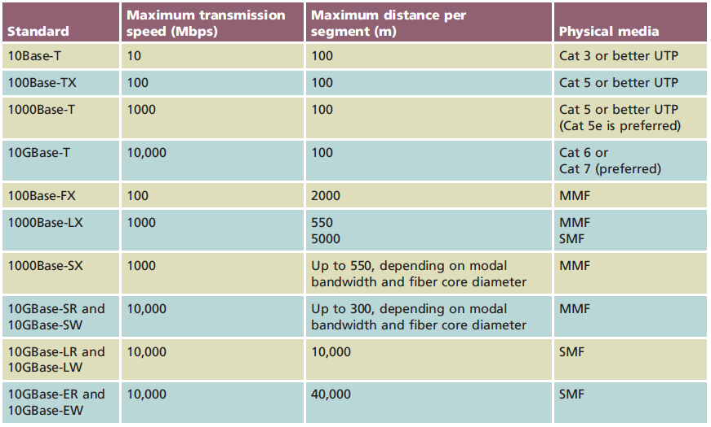
Summary of Common Ethernet Standards
Table 5-1 Common Ethernet standards
Courtesy Course Technology/Cengage Learning

Slide 59
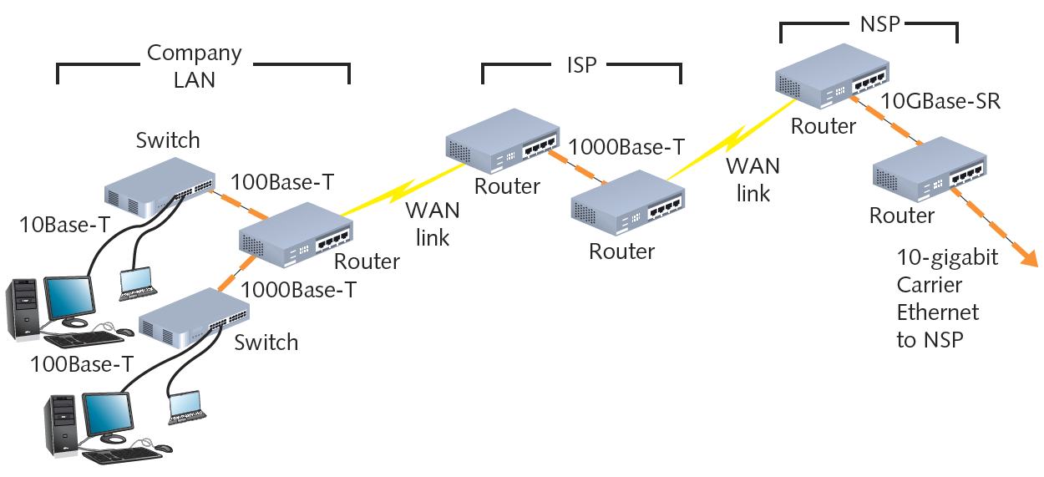
Figure 5-16 Multiple types of Ethernet on a WAN
Courtesy Course Technology/Cengage Learning

Slide 60
Ethernet Frames Khung Ethernet
Four types
Ethernet_802.2 (Raw)
Ethernet_802.3 (Novell proprietary)
Ethernet_II (DIX)
Ethernet_SNAP
Frame types differ slightly
Coding and decoding packets
No relation to topology, cabling characteristics
Framing
Independent of higher-level layers
Bốn loại
Ethernet_802.2 (Nguyên)
Ethernet_802.3 (sở hữu của Novell)
Ethernet_II (DIX)
Ethernet_SNAP
Các kiểu khung khác nhau
Mã hóa và giải mã các gói dữ liệu
Không liên quan đến topo, đặc tính cáp
Khung hình
Không phụ thuộc vào lớp cấp cao hơn

Slide 61
Using and Configuring Frames Sử dụng và Cấu hình Khung
Ensure all devices use same, correct frame type
Node communication
Ethernet_II used today
Frame type configuration
Specified using NIC configuration software
NIC autodetect
Importance
Know frame type for troubleshooting
Đảm bảo tất cả các thiết bị sử dụng cùng một kiểu khung chính xác
Node communication
Ethernet_II được sử dụng ngày nay
Cấu hình kiểu khung
Chỉ định sử dụng phần mềm cấu hình NIC
Tự động phát hiện NIC
Tầm quan trọng
Biết loại khung để khắc phục sự cố

Slide 62
Frame Fields Trường khung
Common fields
7-byte preamble, 1-byte start-of-frame delimiter
SFD (start-of-frame delimiter) identifies where data field begins
14-byte header
4-byte FCS (frame check sequence)
Frame size range: 64 to 1518 total bytes
Larger frame sizes result in faster throughput
Improve network performance
Properly manage frames
Trường phổ biến
7-byte lời mở đầu, 1-byte start-of-frame delimiter
SFD (dấu tách phân cách bắt đầu-khung) xác định nơi bắt đầu trường dữ liệu
Tiêu đề 14 byte
4-byte FCS (kiểm tra khung hình)
Khung kích thước khung: 64 đến tổng số 1518 byte
Kích thước khung lớn hơn dẫn đến thông lượng nhanh hơn
Cải thiện hiệu suất mạng
Quản lý đúng khung

Slide 63
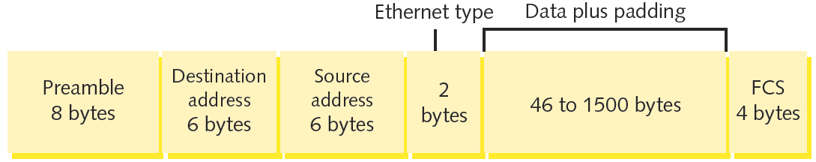
Ethernet_II (DIX)
Developed by DEC, Intel, Xerox (abbreviated DIX)
Before IEEE
Contains 2-byte type field
Identifies the Network layer protocol
Most commonly used on contemporary Ethernet networks
Được phát triển bởi DEC, Intel, Xerox (viết tắt là DIX)
Trước IEEE
Chứa trường loại 2 byte
Xác định giao thức lớp mạng
Thường được sử dụng trên các mạng Ethernet hiện đại
Figure 5-17 Ethernet II (DIX) frame
Courtesy Course Technology/Cengage Learning

Slide 64
PoE (Power over Ethernet)
IEEE 802.3af standard
Supplying electrical power over Ethernet connections
Two device types
PSE (power sourcing equipment)
PDs (powered devices)
Requires Cat 5 or better copper cable
Connectivity devices must support PoE
Compatible with current 802.3 installations
Tiêu chuẩn IEEE 802.3af
Cung cấp nguồn điện qua kết nối Ethernet
Hai loại thiết bị
PSE (thiết bị sourcing)
PDs (thiết bị được hỗ trợ)
Cần cáp đồng 5 hoặc cáp Cat 5
Thiết bị kết nối phải hỗ trợ PoE
Tương thích với các cài đặt 802.3 hiện tại

Slide 65
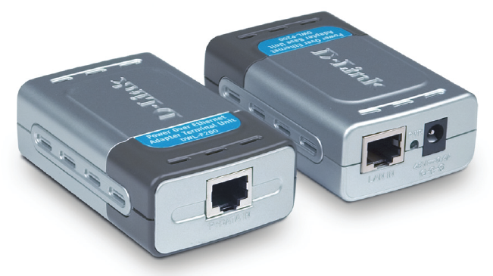
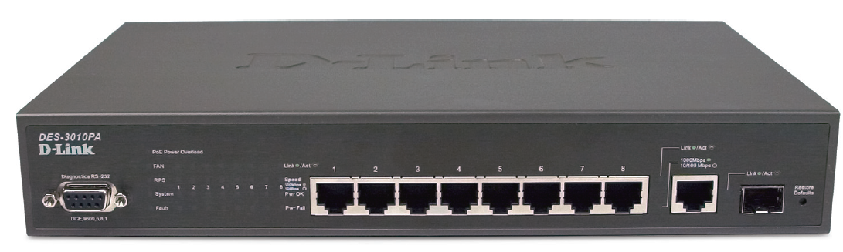
PoE (cont’d.)
Figure 5-18 PoE capable switch
Figure 5-19 PoE adapters
Courtesy D-Link North America
Courtesy D-Link North America

Slide 66
Summary
Physical topology describes basic network physical layout
Examples: bus, ring, star, hybrid
Logical topology describes signal transmission
Network backbones
Serial, distributed, collapsed, parallel
Switching
Manages packet filtering, forwarding
Ethernet
Cabling specifications, data frames, PoE
Topo vật lý mô tả cách bố trí vật lý cơ bản của mạng
Ví dụ: Bus, ring, star, hybrid
Topology logic mô tả truyền dẫn tín hiệu
Xương sống mạng
Serial, phân phối, sụp đổ, song song
Chuyển đổi
Quản lý lọc gói, chuyển tiếp
Ethernet
Thông số kỹ thuật cáp, khung dữ liệu, PoE

